Slide 1
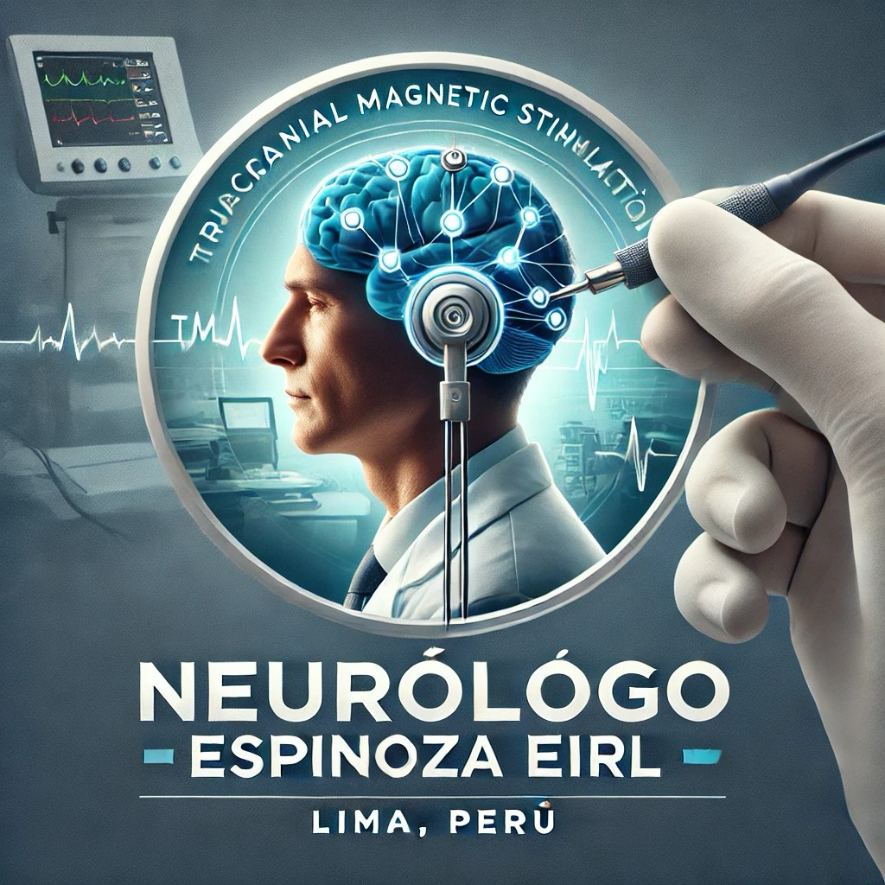
🧠 Chequeo Neurológico Preventivo
Cuida hoy tu cerebro, protege tu futuro
✅ ¿Qué incluye?
- Consulta neurológica completa
- Control de presión arterial, frecuencia cardiaca, peso, talla, IMC
- Prueba de memoria y cognición
- Evaluación del sueño y fatiga
- Chequeo vascular cerebral (Doppler)
- Exámenes de sangre: colesterol total, LDL, glucosa y creatinina
👥 ¿Para quién está indicado?
- Mayores de 50 años
- Personas con antecedentes familiares de hipertensión, diabetes, ACV o demencia
- Quienes presentan olvidos, insomnio, dolor de cabeza o fatiga persistente
💡 Beneficios
- Detección temprana de riesgos neurológicos
- Prevención de complicaciones cerebrovasculares
- Prevención de deterioro cognitivo y mejor calidad de vida en actividades diarias
- Tranquilidad y control sobre tu salud mental y cognitiva
💵 Inversión en tu salud
Paquete único: S/ 450
📲 Reserva tu cita
Av. Carlos Izaguirre 736, Los Olivos, Lima, Perú
Tel/WhatsApp: 999 318 130 | 934 118 175
www.neurologoespinoza.com

